Slide 1
ГОСУДАРСТВЕННОЕ АВТОНОМНОЕ УЧРЕЖДЕНИЕ ЗДРАВООХРАНЕНИЯ НИЖЕГОРОДСКОЙ ОБЛАСТИ «ОБЛАСТНАЯ СТОМАТОЛОГИЧЕСКАЯ ПОЛИКЛИНИКА»
Особенности организации сестринского процесса при оперативных вмешательствах в хирургическом кабинете ГАУЗ НО «ОСП»

Slide 2
Государственное автономное учреждение здравоохранения Нижегородской области «Областная стоматологическая поликлиника»

Slide 3
ГАУЗ НО «ОСП»
Областная стоматологическая поликлиника находится на улице Большая Покровская дом 23. История развития поликлиники началась с 1923 года. Стоматологическая помощь оказывалась населению Нижегородской области.
В 2013 году произошла реорганизация стоматологической службы Нижнего Новгорода и Кстово. Стоматологические поликлиники были объединены в одно учреждение ГАУЗ НО ОСП, в котором насчитывается 12 филиалов и основное учреждение.

Slide 4
ГАУЗ НО «ОСП»
Сегодня Областная стоматологическая поликлиника объединяет более 700 квалифицированных специалистов с опытом работы, постоянно повышающих свою квалификацию.
Областная стоматологическая поликлиника оказывает квалифицированную стоматологическую помощь взрослому и детскому населению г. Нижнего Новгорода, г. Кстово и других районов области, является консультативным центром.
Областная стоматологическая поликлиника является клинической базой для прохождения практики студентов медицинского университета, колледжа, центра повышения квалификации.

Slide 5
ГАУЗ НО «ОСП»
В объединении работают 245 медицинских сестер. Все медицинские сестры имеют сертификат специалиста. 153 медицинских сестры имеют высшую квалификационную категорию, 16 - первую квалификационную категорию, 9 медицинских сестер имеют вторую квалификационную категорию.
В хирургических кабинетах филиалов ГАУЗ НО «ОСП» работают 39 медицинских сестер, все имеют высшую квалификационную категорию, большой опыт работы.

Slide 6
ГАУЗ НО «ОСП»
Большое внимание в объединении уделяется профессиональному росту медицинских сестер. Каждые 5 лет все медицинские сестры проходят усовершенствование на базе ГАУ ДПО НО ЦПКПП СЗ.
Согласно существующим СанПиН все медицинские сестры прошли обучение по программе «Дезинфектология» на базе Нижегородской медицинской академии.
Советом Сестер объединения проводятся ежеквартальные конференции на актуальные темы: «Особенности санитарно-эпидемиологического режима в стоматологии», «Оказание первой помощи при неотложных состояниях» и др.

Slide 7
ОСП - поликлиника
Имеет в своем составе:
Терапевтическое отделение: лечебные кабинеты, кабинет пародонтолога, хирургические кабинеты, операционную;
Ортопедическое отделение: кабинеты врачебного приема, зуботехническую лабораторию, литейную;
Вспомогательные кабинеты: рентгенологический кабинет, стерилизационную.

Slide 8
Хирургический кабинет - ОСП Большая Покровская 23
Хирургический кабинет осуществляет прием пациентов в две смены с 7.30 до 20.30.
Прием ведут специалисты высшей категории с большим опытом работы.
В штате 3 хирурга стоматолога – 3 медицинских сестры.
Кабинет оснащен современным оборудованием ведущих фирм производителей стоматологической техники.

Slide 9
Услуги хирургического кабинета:
Удаление зубов, сложное удаление;
Вскрытие подслизистого и поднадкостничного очага воспаления;
Резекция верхушки корня; гемисекция, ампутация корня зуба без выкраивания и с выкраиванием слизисто –надкостного лоскута; пластика уздечки;
Цистэктомия, удаление эпулиса;
Удаление доброкачественных образований слизистой и костной ткани, шинирование при переломах;
Имплантация и костнопластические операции; синус – лифтинг (открытый и закрытый), костная пластика альвеолярного отростка.

Slide 10
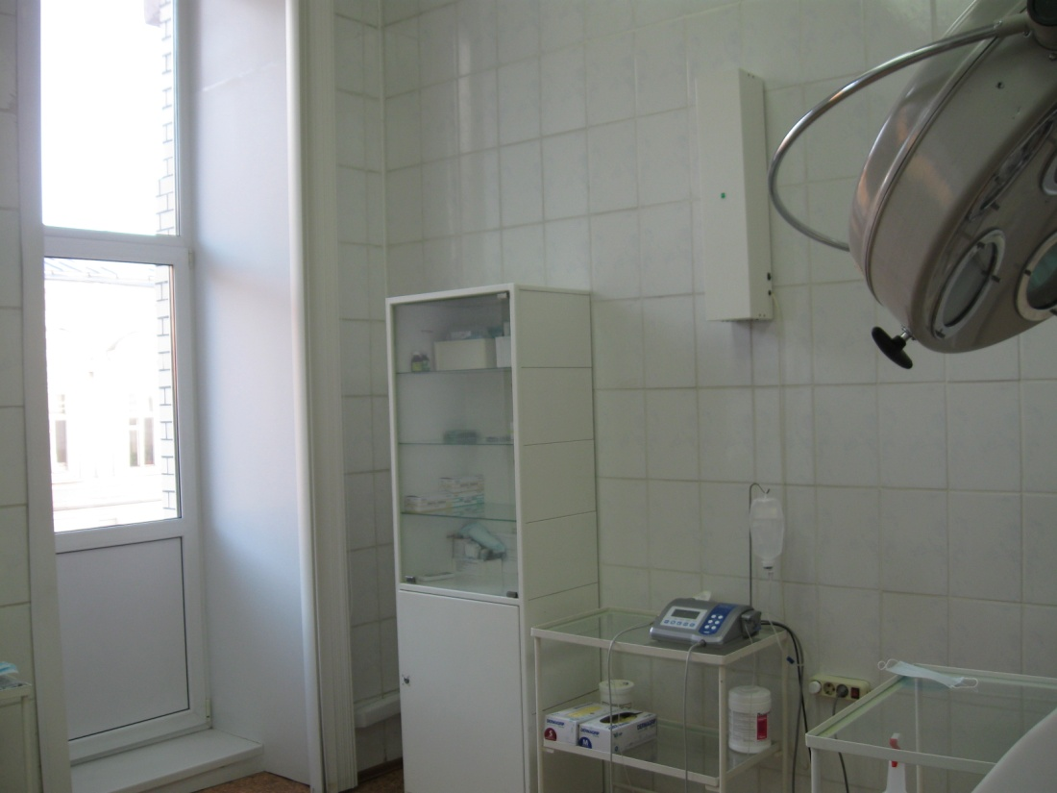
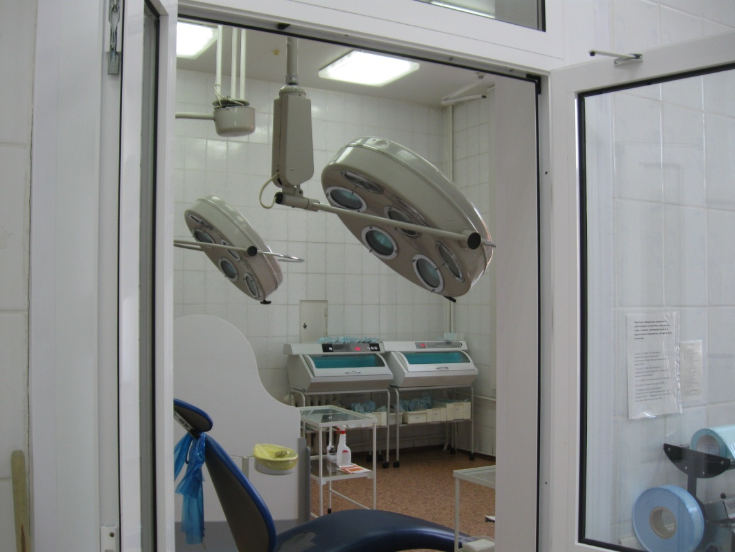
Организация работы
Кабинет амбулаторного приема включает два смежных помещения:

Slide 11
Оказание первой помощи
На сновании Стандарта оснащения отделений (кабинетов) стоматологического профиля для оказания первой помощи при неотложных состояниях (обморок, коллапс, гипертонический криз, анафилактический шок и др.) сформированы «Аптечки первой помощи».
Разработан алгоритм оказания первой помощи.
В кабинете имеется «Аптечка аварийных ситуаций». При возникновении аварийной ситуации проводится обследование на ВИЧ-инфекцию, гепатит С, гепатит В методом экспресс-тестирования.
Для проведения постконтакной профилактики заражения ВИЧ в наличии антиретровирусные препараты.

Slide 12
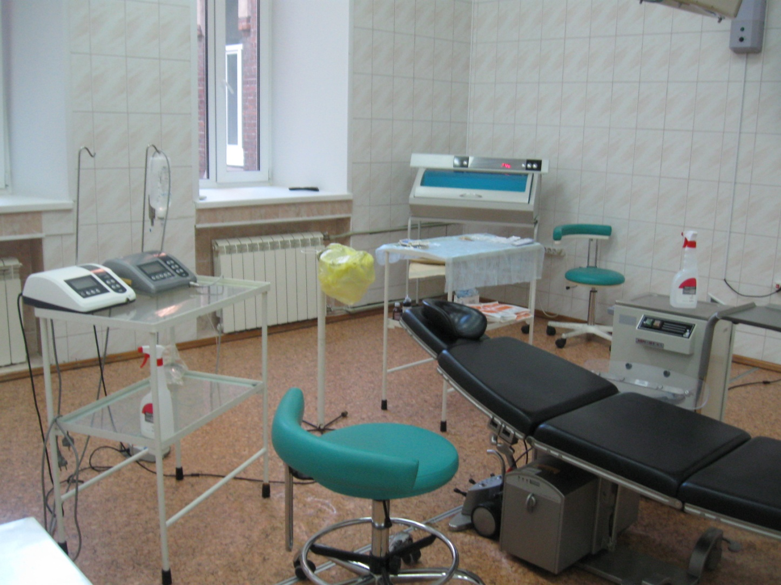
Операционная
Операционная состоит из двух кабинетов:

Slide 13
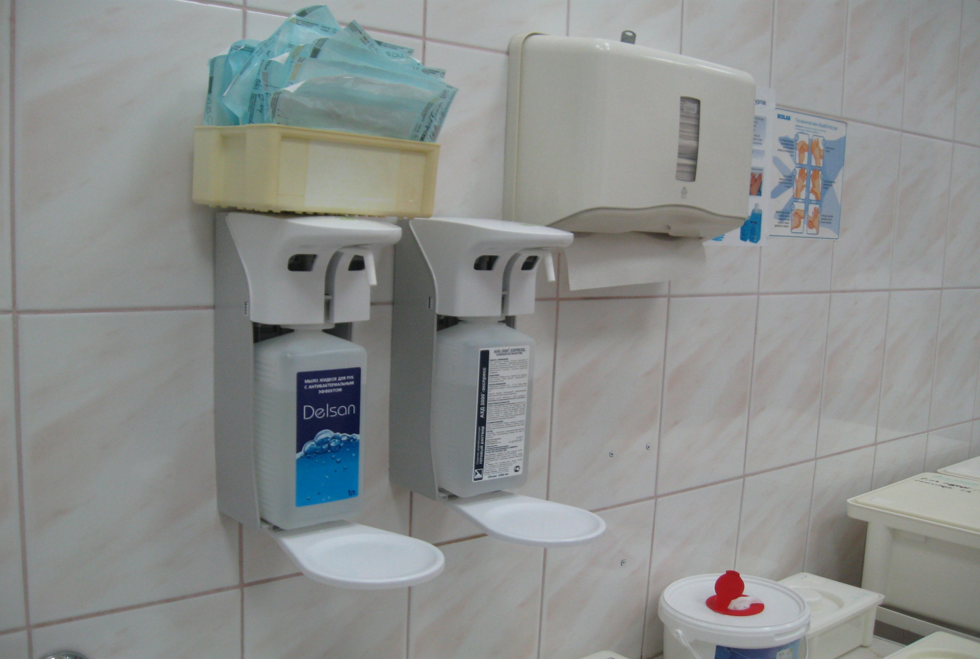
Обработка рук хирурга

Slide 14
Обработка рук хирургов
Руки медицинского персонала – один из основных факторов распространения ВБИ.
Обеззараживание рук медицинского персонала является важнейшим мероприятием в системе профилактики инфицирования персонала и пациентов.
Обработка рук медицинского персонала обеспечивает удаление грязи, уничтожение транзиторной микрофлоры и снижение количества резидентной микрофлоры.
В зависимости от выполняемой медицинской манипуляции и требуемого уровня снижения микробной контаминации кожи рук медицинский персонал осуществляет гигиеническую обработку рук или хирургическую.

Slide 15
Обработка рук хирургов
Для достижения эффективного мытья и обеззараживания рук в хирургическом кабинете соблюдаются следующие условия: коротко подстриженные ногти, отсутствие лака на ногтях, отсутствие искусственных ногтей, отсутствие на руках ювелирных украшений, часов, браслетов и пр.
В хирургическом кабинете и операционной установлены бесконтактные дозаторы для антисептического мыла и кожного антисептика. Для высушивания рук применяют бумажные салфетки однократного использования, при обработке рук хирургов – только стерильные марлевые салфетки.
Для работы используют стерильные перчатки на каждого пациента.

Slide 16
Обработка ИМН
Согласно санитарным правилам все инструменты подвергаются трех этапной обработке:
Дезинфекция
ПСО
Стерилизация.
Дезинфекцию инструментов проводим не только ручным, но и механизированным способом, в УЗ ваннах.

Slide 17
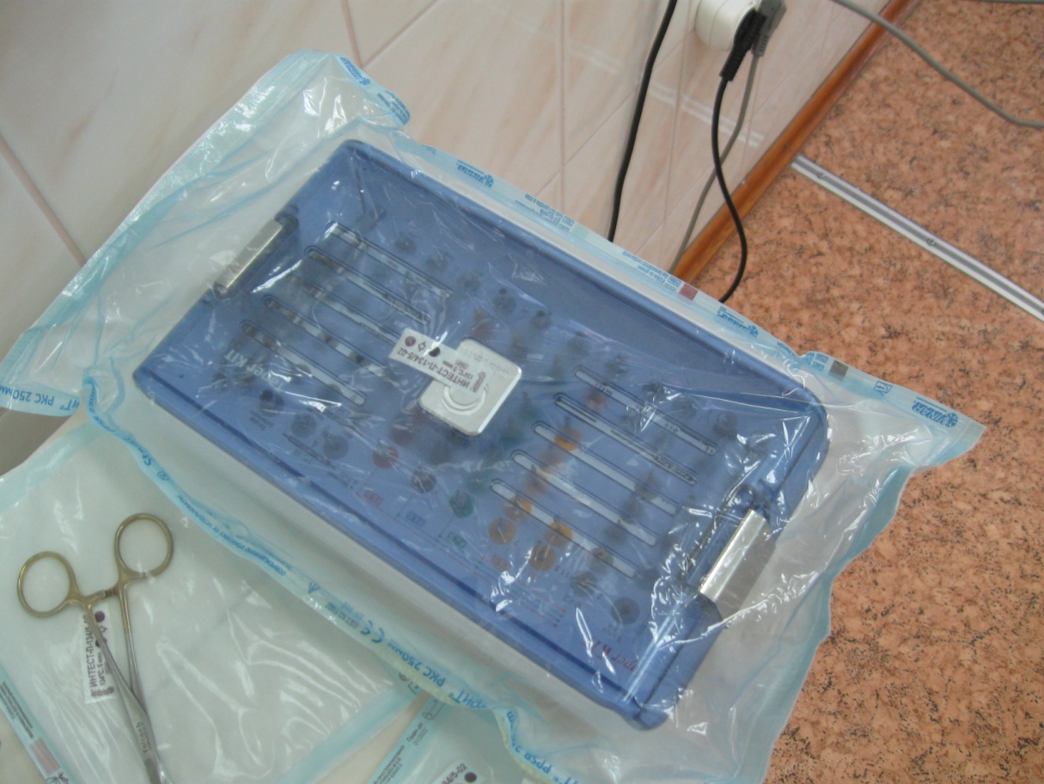
Комплектация наборов

Slide 18
Обработка наконечников
Полноценный уход за наконечниками включает в себя следующие этапы:
Очистка
Дезинфекция после каждого использования
Смазка
Упаковка
Стерилизация
Хранение

Slide 19
Обработка стоматологических наконечников
Проводится после каждого пациента:
Канал наконечника промывают водой;
Прочищают с помощью специальных приспособлений (мандрен);
Продувают воздухом;
Наконечник снимают и тщательно протирают его поверхность до удаления видимых загрязнений тканевыми салфетками, смоченными питьевой водой;
Обрабатывают дезинфицирующими средствами;
стерилизуют в паровом стерилизаторе.

Slide 20
Особенности проведения уборок
В отделении имеется раздельный инвентарь для генеральных и текущих уборок, который храниться в специально выделенном подсобном помещении.
Весь инвентарь промаркирован. Для маркировки инвентаря применено цветовое кодирование. Инвентарь для текущей дезинфекции промаркирован синим цветом, а для генеральной уборки - красным цветом.
Для проведения текущей дезинфекции используются Дезибоксы – одноразовые салфетки.

Slide 21
Генеральная уборка
Генеральная уборка в кабинете приема проводится один раз в семь дней, в операционной генеральные уборки проводятся накануне операций.
Для проведения используются дезинфицирующие средства с моющим эффектом. В связи с большим количеством аэрозолей и высоким уровнем контаминации поверхностей в помещениях стоматологических кабинетов, что связано с характером лечебного процесса, генеральная уборка проводится методом «двух ведер». Каждая уборка фиксируется в соответствующем журнале.

Slide 22
Спасибо за внимание!

